Slide 1


УПРАВЛЕНИЕ НА СКЛАД С ИНВЕНТАР
Александър Костадинов 10г.

Slide 2

ЦЕЛ НА ПРОЕКТА
Целта на проекта е да се създаде програма за управление на склад, която позволява добавяне и продажба на продукти, както и проследяване на извършените операции.
Teddy Yu

Slide 3
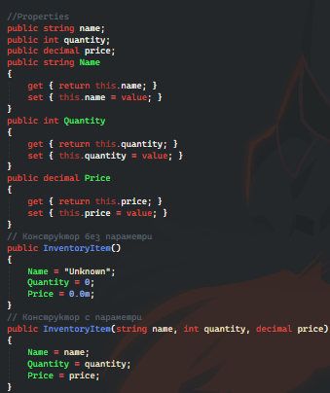
INVENTORYITEM
1
Класът InventoryItem описва складов продукт. Той съдържа свойства за име, количество и цена.

Slide 4
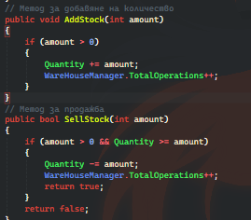
INVENTORYITEM
2
Чрез методите си позволява добавяне на количество и продажба на продукт, като променя наличностите в склада.

Slide 5
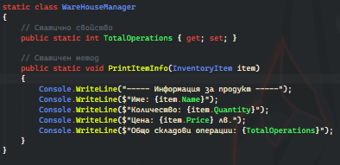
СТАТИЧЕН КЛАС – WAREHOUSEMANAGER
3
WareHouseManager е помощен utility клас, който централизира логиката за показване на складова информация и поддържа общ брояч на всички извършени складови операции.

Slide 6
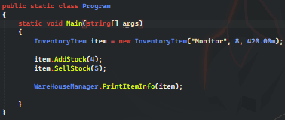
Cahaya Dewi
Ketut Susilo
Teddy Yu
Yanis Petros
PROGRAM
4
Кодът симулира базовото управление на складовия артикул — създава, добавя и продава количеството, след което показва актуалното състояние.

Slide 7

Timmerman Industries
THANK YOU
www.reallygreatsite.com

